Slide 1


Projektmanagement
Der erfolgreiche Einstieg
begleitende Folien zum Lehrbuch von Hans Karl Wytrzens
Projektplanung
Projekterminplanung
© Wytrzens

Slide 2

Übersicht – Projektterminplanung
Verfahren und Darstellungsvarianten
der Projektterminplanung
Informationsquellen und Techniken zur Ermittlung der Dauer von Vorgängen
Berechnung und Bedeutung von Pufferzeiten und kritischem Pfad
Notes:
Sobald die einzelnen Arbeiten in eine vernünftige Reihenfolge gebracht sind, kann man daran gehen, sich mit der Frage auseinanderzusetzen, wann die jeweiligen Arbeiten beginnen und wann sie abgeschlossen sein sollen bzw. zu welchem Zeitpunkt das gesamte Vorhaben frühestens fertig sein kann.
Die Überlegungen zur Terminplanung beginnen zunächst damit, die Dauer der einzelnen Tätigkeiten/Vorgänge festzulegen bzw. abzuschätzen. Die Dauer der einzelnen Tätigkeiten hängt allerdings u.U. von den Ressourcen (z.B. Personal), die zur Verfügung stehen, ab.
In diesem Zusammenhang gilt es nochmals auf das Auseinanderhalten von Dauer (Stunden/Tage/ Wochen) und Zeitaufwand (Personenstunden) zu verweisen. So hat eine 30 minütige Gruppenübung, bei der 5 Personen mitmachen, eine Dauer von einer halben Stunde erfordert aber einen Zeitaufwand von 2,5 Personenstunden.
Zum Erfassen der Dauer stellt sich die Frage, in welchen Einheiten dies geschehen soll. Je nach Projekt in Minuten/Stunden, wenn es kürzere Vorhaben sind; bei längeren Tage, Wochen, Monate.
Man wird sich bei der Wahl der Zeiteinheiten u.U. auch an Gepflogenheiten hinsichtlich der Zeitaufzeichnungen in der Trägerorganisation orientieren. Wenn in der Trägerorganisation viertelstündliche Aufzeichnungen zu erfolgen haben, dann ist es ev. sinnvoll in 15-minütigen Einheiten zu planen. Sind Arbeitszeitaufzeichnungen lediglich tageweise üblich, ist ein Planen in Stunden wenig sinnvoll.

Slide 3
Lehr- und Lernziele – Projektterminplanung
Kenntnisse von Methoden
der Terminplanung
Verständnis zeitkritischer Projektkonstellationen
Tools zur Zeitbedarfsermittlung

Slide 4
Learning Outcomes – Projektterminplanung
mindestens 3 Terminplanungstools praktisch anwenden können
die voraussichtliche Dauer von Vorgängen nach wenigstens 5 verschiedenen Ansätzen ermitteln können
im Stande sein, allfällige Mangelhaftigkeit
von Terminplänen zu identifizieren und
zu beheben

Slide 5
Stellung der Projektterminplanung im Prozess der Projektplanung
Notes:
Die Projektterminplanung erweitert die Abfolge der Vorgänge um Angaben über die Dauer dieser Vorgänge. Diese Dauer hängt aber u.U. auch davon ab, wieviel Ressourcen zur Verfügung stehen.
Deswegen ist es in der Praxis oft nicht sinnvoll oder möglich, Termin- und Ressourcenplanung zu entkoppeln und völlig unabhängig voneinander durchzuführen.
Aus didaktischen Gründen sei vorerst aber eine separate, ausschließlich auf die Terminplanung ausgerichtete Betrachtung durchgeführt.
Man könnte aber genauso gut zuerst eine Ressourcen- und Kapazitätsplanung durchführen und anschließend die Terminplanung. Welchen Weg man wählt hängt davon ab, was prioritär gesetzt wird – Termintreue (dann zuerst Terminplanung und Ressourcen müssen an vorgegebene Termine angepasst werden) oder Ressourcentreue (dann sind die Termine an Ressourcenverfügbarkeit anzupassen).
Beim Einsatz von Projektmanagementsoftware stehen Programme zur Verfügung, die beides Termine und Ressourcen zu optimieren trachten.

Slide 6
Übergang Ablauf-/Terminplanung
Projektterminplanung: Erarbeitung einer realistischen Vorstellung über die benötigte Projektlaufzeit auf Basis der Liste der zu erledigenden Arbeiten (PSP) und auf Grundlage der zweckmäßigen Reihenfolge der Arbeitserledigung (PAP).
Frage: Wie viel Zeit beansprucht jede einzelne Tätigkeit und wie lange wird somit das Projekt dauern (Summe aller Tätigkeiten)?
Zuweisung
von Start- und Endterminen
Welche Laufzeit fällt für das Gesamtvorhaben an?
Wie viel Zeit ist für die Durchführung der einzelnen Tätigkeiten erforderlich?
Welche Anfangs- und Endtermine haben die einzelnen Arbeitspakete?
Wann müssen von wem welche Arbeitsergebnisse vorliegen?
Notes:
Im Geschäftsleben werden die Ergebnisse der Terminplanung in Kalendertagen zu fixieren sein. Dabei muss die Trennung zwischen Sonn- und Feiertagen sowie Arbeitstagen beachtet werden. Für diese Zwecke gibt es Industriekalender, die einem helfen, die Dauer in Tagen in konkrete Datumsangaben umzulegen.
Zu entscheiden ist, ob man entweder eine relative Terminplanung durchführt oder ob man absolut mit Datum operiert. Wichtig ist, spätestens zum Start der Durchführungsarbeiten den Terminplan in eine eindeutig kalendrierte Form zu bringen: D.h. klare Zeitpunkte für Start- und Endtermine bei allen Vorgängen, damit das Ganze kontrollfreundlich ist/wird!
Relativ (also Angabe des Termins in Arbeitstagen/Arbeitswochen nach Projektstart oder vor Projektende) wird man planen, wenn das Datum des Projektstarts bzw. Projektendes zum Planungszeitpunkt noch im Ungewissen liegt, wenn ein fixer Start- oder Endzeitpunkt von vorneherein feststeht, dann wird man gleich kalendrieren.

Slide 7
Zweck der Terminplanung
Erforderlich für das rechtzeitige Erledigen von Aufgaben und somit für die termingerechte Durchführung eines Projektes.
Enthält Termine aller zu erledigenden Arbeiten.
Basis: Ablaufplan, erweitert um klare Zeitangaben
Vorgehensweise:
Möglichst realistische Abschätzung der Zeiterfordernisse für jede Teilaufgabe & Kalkulation der Gesamtprojektdauer
Notes:
Hauptzweck der Terminplanung sind eine möglichst realistische Schätzung der Gesamtdauer und das Verfügbarmachen von Zeitpunkten, wann Vorgänge zu beginnen und wann sie fertig zu sein haben.

Slide 8
Informationsquellen über Vorgangsdauern
Analogienbildungen: d.h. man überträgt Erfahrungen, die
bei vergleichbaren Tätigkeiten hinsichtlich des Zeitbedarfs gesammelt wurden.
Kennzahlenanalyse: Leistungsmerkmale (z.B. Herstellungszeit pro Einheit) werden zur Schätzung herangezogen
Richtwertsammlung oder extern vorgegebene Lieferzeiten
Probeläufe einzelner Arbeitsgänge
Schätzungen durch Experten oder Mitarbeiter
  Pessimistisch („sich warm anziehen“)
  Optimistisch („sich selbst unter Druck setzen“)
  Ausweichend („sich nie festlegen“)
Planungsbesprechungen: Zeitbedarfsvorstellungen von Fachleuten
→ WICHTIG sind Zuschläge: Reservebildungen, Zeitreserven für Tätigkeiten, die regelmäßig anfallen, aber nicht gesondert geplant werden.
Notes:
Um den Planungen Erfahrungen von anderen Projekten zu Grunde legen zu können, müssen bei den vorherigen Vorhaben schon Zeitaufzeichnungen geführt und ausgewertet worden sein.
Alternativen zur Ermittlung der Dauer wären:
Branchenkennzahlen für Dauer pro Leistungseinheit (z.B. wieviel Zeit pro Befragung)
Probeläufe (wenn man gar keine Vorstellungen hat und keine Informationen bekommt, kann man Dauer eines Vorganges durch Testlauf ermitteln. Dies wird man dann tun, wenn die Tätigkeit hochgradig repetitiv ist, also während des Projektes sehr häufig auszuführen ist (z.B. im Rahmen eines Forschungsprojektes tausendfache, gleichartige bislang aber noch nie durchgeführte chemische Serienanalysen).
Schätzungen durch Mitarbeiter ausgeführt als Gruppenschätzungen: Jeder nennt seinen Schätzwert und daraus bildet man einen Mittelwert. Wenn Einzelschätzungen sehr weit auseinander liegen, erscheint es fraglich, ob es sinnvoll ist, für die Dauer den Mittelwert heranzuziehen. Man kann die Einzelschätzungen diskutieren und nach der Debatte nochmals schätzen lassen. Wenn dann die Einzelwerte noch immer weit streuen, sollte man eher nicht den Mittelwert nehmen, sondern den Schätzwert von demjenigen, der für die Tätigkeit verantwortlich ist, der sie durchführen muss.
Bei Zeitbedarfsschätzungen begegnet man relativ häufig zwei Einstellungen: Manche tendieren zur systematischen Selbstüberschätzung und geben an, Tätigkeiten eher sehr schnell zu erledigen. Andere wiederum reservieren sich immer „Zeitpolster“ und erledigen Arbeiten dann ev. deutlich schneller als ursprünglich angegeben. Beides ist ungünstig, weil man realistische Abschätzungen benötigt.
Beim Schätzen des Zeitbedarfs (der voraussichtlichen Dauer) sollte man sich nicht von Terminvorgaben unter Druck setzen lassen.

Slide 9
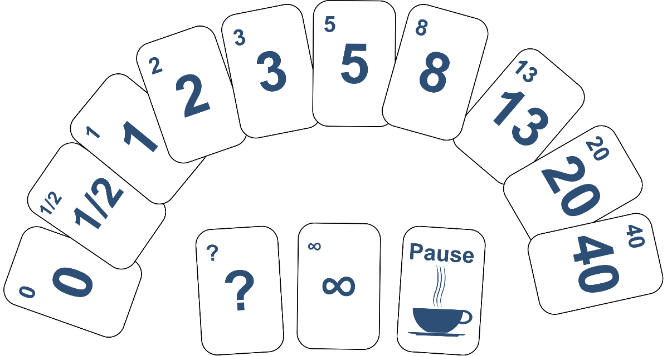
Planungspoker-Schätzkartensatz
Notes:
(Preußig 2015, 100)
Für Gruppenschätzungen des Zeitbedarfes kann man auch Anleihen beim agilen Projektmanagement nehmen und einen Planungspoker nutzen.

Slide 10
Alternative Vorgehensweisen bei der Terminplanung
Projektleistungs- und
-strukturplanung
Arbeitspaketbeschreibung samt Schnittstellenanalyse und Aufgabenplanung
Ablauf-
planung
Aufgabenplan
Aufgabe
Projekt
Zeit
Einzelaufgaben
Terminliste
Arbeitspakete
Vorgangssammelliste
Vor-
gang E
Vor-
gang B
Vor-
gang F
Vor-
gang A
Vor-
gang H
Vor-
gang C
Vor-
gang G
ohne Netzplan
mit Netzplan
Vorgänge
Vor-
gang D
Notes:
Je nach Umfang und Komplexität eines Projektes kann man ausgehend vom Projektstrukturplan einen einfacheren Weg zu einer Terminliste beschreiten oder einen auf eine detaillierte Ablaufplanung aufsetzenden unter Einsatz der Netzplantechnik.

Slide 11
Instrumente der Terminplanung
Methode der Terminplanung | Informationsbedarf
Terminliste | Liste der Aufgaben (Arbeitspakete) Endtermin je Aufgabe, Fixtermine
Balkenplan | Liste der Aufgaben (Arbeitspakete) Starttermin je Aufgabe Endtermin je Aufgabe bzw. deren Dauer, Fixtermine
Vernetzter Balkenplan | Liste der Aufgaben (Arbeitspakete) Dauer je Aufgabe Fixtermine Abhängigkeiten zwischen den Aufgaben
Netzplan | Liste der Aufgaben (Arbeitspakete, Vorgänge) Dauer je Aufgabe Logische Abhängigkeiten zwischen den Aufgaben Fixtermine (einschließlich Projektstart/-ende)
Notes:
(nach Patzak und Rattay 1998, 169)
In der Praxis haben sich 4 Ansätze zur Terminplanung etabliert. Sie unterscheiden sich durch den Informationsbedarf.

Slide 12
Terminliste
geeignet für wenig komplexe Projekte
Vorgänge werden in den Listen nach aufsteigenden Terminen (Abschluss der Tätigkeit) sortiert
es sind dabei keine technologischen Zusammenhänge oder Abhängigkeiten ersichtlich
Spezialfall: Meilensteinliste (umfasst lediglich datierte Ereignisse)
Vorgehensweise
Auflisten der Aufgaben/Ereignisse des PAP
Festlegung des jeweiligen Endtermins gemäß der (Schätzung für die) benötigte(n) Dauer
Notes:
Der Sonderfall des Projektmeilensteinplanes listet zentrale Ereignisse auf.
Faustregel: In kleineren bis mittleren Projekten sollten zwischen 5 und 7 Meilensteine definiert werden. Projektbeginn und Projektende sind obligatorische Meilensteine.

Slide 13
Beispiel einer Terminliste
Arbeits-paket Nummer | Vorgang Nummer | Arbeitspaket-/Vorgang Beschreibung | Termin
1 | 1.1 | Projektauftragserteilung zur Erstellung eines Schulungskonzeptes | 31. März 2024
 | 1.2 | Projektstartsitzung | 15. April 2024
2 |  | Erhebung Schulungsbedarf
 | 2.1 | Entwicklung Fragebögen | 12. Mai 2024
 | 2.2 | Durchführung Mitarbeiterbefragung | 7. Juni 2024
 | 2.3 | Durchführung Führungskräftebefragung | 15. Juni 2024
 | 2.4 | Auswertung Befragung | 20. Juni 2024
 | 2.5 | Vorlage Endbericht Befragung | 22. Juni 2024
... | ... | ... | ...
geringer Arbeitsaufwand
in der Regel niedrige Kosten
nur für übersichtliche Projekte
nur anwendbar, wenn Vorgänge wenig miteinander verknüpft sind
Notes:
Die simpelste Variante der Terminplanung besteht darin, die Arbeitspakete oder Vorgänge gereiht nach dem Termin, zu dem sie abgeschlossen sein sollen, aufzulisten.

Slide 14
Balkenplan (Gantt-Chart)
graphische Umsetzung der Terminliste
häufigstes Terminplanungsinstrument wegen guter Lesbarkeit
Vorgehensweise
horizontale Zeitachse
vertikale Listung von Aufgaben und/oder Ereignissen des Projektablaufes (siehe PSP)
horizontale Linie bzw. Balken für jede Aktivität/Vorgang
Länge der Linie oder der Balken ist proportional zur benötigte Zeit
Gruppierung orientiert sich nach PSP und ist geordnet nach frühestem Start
Notes:
Besonders weit verbreitet ist das Gantt-Chart.
Die Arbeitspakete bzw. Vorgänge werden durch Balken dargestellt, deren Länge proportional zur Dauer ist und durch deren Lage auf einer Zeitachse sich auch Anfangs- und Endtermin ablesen lassen.

Slide 15
Beispiel für Balkenplan (Gantt-Chart)
gute Lesbarkeit
erleichtert Projektkontrolle
parallele Abläufe sind
leicht erkennbar
Verknüpfungen sind nicht erkennbar
durch Nichterfassung von Abhängigkeiten für komplexe Projekte nicht geeignet
Notes:
Die Beliebtheit des einfachen Balkenplans resultiert aus der relativ einfachen Erstellbarkeit und der guten Lesbarkeit.
Außerdem kann man durch Eintragen anders gefärbter Balken, die tatsächliche Dauer und zeitliche Lage der Arbeitspakete bzw. Vorgänge sichtbar machen, was einen anschaulichen Soll-Ist-Vergleich ermöglicht.

Slide 16
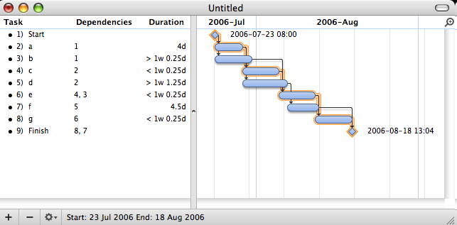
Vernetzter Balkenplan
Gantt-Diagramm inklusive Abhängigkeiten
Kritischer Weg (Pfad) kann sichtbar gemacht werden
wesentliches Kommunikationsinstrument
Vorgehensweise
Selbe Vorgehensweise wie beim einfachen Balkenplan, aber zusätzlich:
Berücksichtigung der Abhängigkeiten zwischen den Aufgaben (Pfeile)
Notes:
Ein vernetzter Balkenplan ist zu empfehlen bei etwas komplexeren Projekten, vor allem, wenn man ohnedies einen guten Ablaufplan hat, bzw. wenn man zur Projektplanung ohnedies entsprechende Projektmanagementsoftware nutzt. Händisch ist diese Form der Planerstellung etwas mühsam.
Vorteil des vernetzten Balkenplans besteht u.a. darin, dass er den kritischen Pfad zeigt. Das ist jene Abfolge von Vorgängen, bei der keine zeitlichen Spielräume existieren. D.h. wenn sich bei einem Vorgang dieses Pfades eine Verzögerung ergibt, dann verzögert sich auch die Fertigstellung des gesamten Projektes.

Slide 17
Vom PAP zum vernetzten Balkenplan
(1) System-Entwurf
(2) Software-Entwicklung
(5) System-
Test
(6) System-Abnahme
Start
Ende
(3) Hardware-Fertigung
(4) Test-
Prozedur
Notes:
(Hemmrich und Harrant 2002, 83)
Im Prinzip handelt es sich beim vernetzen Balkenplan um eine Modifikation des Projektablaufplanes, bei der die Länge jener Rechtecke, die Arbeitspakete bzw. Vorgänge symbolisieren, proportional ist zur jeweiligen Dauer.

Slide 18
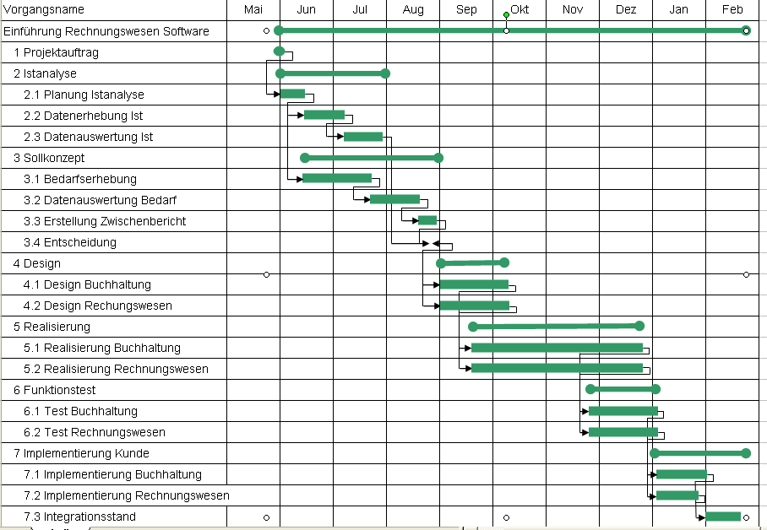
Beispiel – Vernetzter Balkenplan
Abhängigkeiten ablesbar
Kritischer Pfad sichtbar
ev. geringere Übersichtlichkeit
aufwendigere Erstellung
Notes:
Der vernetzte Balkenplan zeigt neben der zeitlichen Lage und der Dauer der Arbeitspakete bzw. Vorgänge auch die Abhängigkeiten, was allerdings die Erstellung aufwendiger macht und die Übersichtlichkeit in Mitleidenschaft ziehen kann.

Slide 19
Beispiel – Vernetzter Balkenplan
Notes:
Im vernetzen Balkenplan lassen sich auch Meilensteine mit ihrer zeitlichen Lage kenntlich machen.

Slide 20
Netzplantechnik I
Ein Netzplan versteht sich als grafische Darstellung von Ablaufstrukturen, die die logische und zeitliche Aufeinanderfolge von Vorgängen veranschaulichen [DIN 69900, 2002].
basiert auf einer Tätigkeitsliste
für jede Tätigkeit
  Definition der Vorbedingungen (häufig: Abschluss anderer Tätigkeiten)
  voraussichtliche Dauer
  direkte Nachfolgetätigkeiten
  (benötigt einen als geschlossenes Netz ausgebildeten Projektablaufplan;
  d.h. ohne dead ends und ohne Schleifen!)
Notes:
Zur Netzplantechnik zählen alle Verfahren zur Analyse, Planung, Steuerung und Überwachung von Abläufen auf Grundlage der Graphentheorie, wobei Zeit, Kosten, Einsatzmittel und weitere Einflussgrößen berücksichtigt werden können.
Die Netzplantechnik erlaubt ein exaktes Kalkulieren der Anfangs- und Endtermine aller Arbeitspakete bzw. Vorgänge.

Slide 21
Netzplantechnik II
stellt im Prinzip eine Anwendung der
Graphentheorie (Vektorrechnung) dar
  verschiedene Arten von Netzplänen
    PERT: Program Evaluation and Review Technique
    CPM: Critical Path Method
    MPM: Metra-Potential-Method
  Software für praktischen Einsatz der Netzplantechnik
Notes:
Ein Netzplan ist ein gerichteter Graph, der
aus Knoten und
gerichteten Kanten (= Pfeilen)
besteht.

Slide 22
Mathematische Terminplanungsmethode –
PERT
Program Evaluation and Review Technique (PERT)
Ereignisknotennetzplan
zeigt geplante Zeit für den Abschluss einer Tätigkeit (anhand von Pfeilen, deren Länge proportional zum Zeitbedarf ist (Activity on Arrow)
Zeit wird in an die Gesamtdauer des Projektes angepassten Einheiten skaliert
  optimistische Zeit (wenn alles „bestens“, mit „viel Glück“ abläuft)
  pessimistische Zeit (Annahme, dass alles „schief“ läuft)
Vorgehensweise
Darstellung von Ereignissen durch geschlossene Formen (z.B. Kreise)
Darstellung von Aktivitäten durch Pfeile zwischen den Formen
Darstellung von Abhängigkeiten ohne Arbeitsaufwand durch gestrichelte Linien
Notes:
Die Program Evaluation and Review Technique wird eher selten angewandt.
Die Knoten repräsentieren bei dieser Methode Ereignisse und damit Projektzustände.
Das Problem bei dieser Technik besteht darin, dass ein Zustandsübergang aber mehrere Vorgänge umfassen kann, die nicht näher beschrieben werden.

Slide 23
Prinzipielle Darstellungslogik von PERT-Diagrammen
Ereignis
Ereignis
Aktivität
Beginn
Ende
Activity on Arrow
Notes:
Die grundsätzliche Struktur ist durch Ereignissymbole und Aktivitäten gekennzeichnet.
PERT-Ereignis: dargestellt als Kreis (Punkt) in einem PERT-Diagramm, der den Abschluss oder den Beginn einer Aktivität (oder Aufgabe) bzw. mehrerer Aktivitäten (Aufgaben) kennzeichnet. Der den Abschluss kennzeichnende Kreis/Punkt kann erst erscheinen, wenn alle Aktivitäten, die zu einem entsprechenden Ereignis führen, auch wirklich abgeschlossen wurden.

Slide 24
Im Zeitmaßstab erstelltes
PERT-Diagramm
Notes:
Aus einem PERT-Diagramm lassen sich Zeitpuffer graphisch veranschaulichen.

Slide 25
Mathematische Terminplanungsmethode – Vorgangskontennetzplantechnik
Knoten (meist als Rechtecke gezeichnet) repräsentieren Vorgänge,
charakterisiert durch Vorgangsbezeichnung, Vorgangsnummer und Dauer
beruht auf Ablaufplan → Vorgänge in Knoten, Abhängigkeiten in Pfeilen
Kritische Pfad: Pufferzeiten = 0, Tätigkeiten mit der geringsten Terminplanungs-flexibilität
Vorgehensweise
Berechnung des frühesten Startpunkts jeder Tätigkeit
Berechnung des spätesten Startpunkts, der gerade noch erlaubt das Projekt rechtzeitig fertig zu stellen
Berechnung des frühesten Endes
Berechnung des spätesten Endes, der gerade noch erlaubt, das Projekt rechtzeitig abzuschließen.
Notes:
Die Vorgangsknotennetzplantechnik (z.B. Metra-Potential_Methode) erlaubt eine exakte Identifikation der zeitintensivsten Ablauffolge, welche als kritischer Pfad bezeichnet wird. Den Vorgängen auf diesem kritischen Pfad gehört die meiste Aufmerksamkeit, weil hier keine Pufferzeiten vorhanden sind, und weil sich jede Verzögerung bei einem Vorgang auf die Gesamtprojektdauer auswirkt!
Man sieht hier, ob man Pufferzeiten hat oder nicht, was nicht nur bei der Kontrolle der APs sehr helfen, sondern auch bei weiteren Planungsschritten dienlich sein kann.
Der Einsatz dieser Technik ermöglicht verschiedene Planungsvarianten relativ miteinander zu vergleichen hinsichtlich der Konsequenzen auf Termine, Einsatzmittel und Kosten (d.h. man kann Simulationen rechnen).
Netzpläne können umfangreiche Projektinformationen verarbeiten, wofür sich allerdings diese Informationen auch zuverlässig und vollständig erheben lassen müssen.

Slide 26
Prinzipielle Darstellungslogik der Vorgangsknotennetzplantechnik
Aktivität
Aktivität
Abhängigkeit
Activity on Node
Notes:
Vorgangskontennetze bieten im Vergleich zu anderen Methoden Vorteile:
sind schneller zu zeichnen,
zur Vorgangsbeschreibung nötige Informationen sind leichter unterzubringen,
sind leichter zu ändern,
gestatten auch Darstellung sehr komplexer Zusammenhänge.

Slide 27
Vorgangsknotennetzplantechnik
Aufbau eines Vorgangsnetzknotens
Vorgangsnummer | Vorgangsbezeichnung
frühester Anfang (FAZ) | Dauer (D) | frühestes Ende (FEZ)
spätester Anfang (SAZ) | Puffer (P) | spätestes Ende (SEZ)
Notes:
Die Notation (Anordnung der verschiedenen Werte) ist eine bloße Konvention und variiert in der Praxis; so findet man auch Knotendarstellungen, die nur zwei Spalten haben, wo dann Dauer und Puffer in der ersten Zeile stehen, darunter frühester und spätester Anfangszeitpunkt sowie in der dritten Zeile frühester und spätester Endzeitpunkt.

Slide 28
Vorgangsknotennetzplantechnik
Berechnung der frühesten Start- und
frühesten Endzeitpunkte → Vorwärtsrechnung
erste Tätigkeit → frühester Startzeitpunkt = 0
früheste Startzeit + Dauer der Tätigkeit = früheste Endzeit der Tätigkeit
früheste Endzeit einer Vorgängertätigkeit = früheste Startzeit der Nachfolgetätigkeit
liegen vor einer Aktivität mehrere parallele Aktivitäten, wird als
früheste Startzeit für diese Nachfolgeaktivität der höchste Wert
aller für die unmittelbaren Vorgängertätigkeiten errechneten
frühesten Endzeitpunkte herangezogen
Notes:
Die Vorwärtsrechnung operiert mit einfachen Additionen.

Slide 29
Vorgangsknotennetzplantechnik
Berechnung des spätesten Start- und des spätesten
Endzeitpunktes → Rückwärtsrechnung
spätestes Ende der letzten Tätigkeit = spätester Zeitpunkt, zu dem das
Projekt beendet werden soll, gleich dem frühesten Ende der Tätigkeit
spätestes Ende – Dauer der Tätigkeit = späteste Startzeit der Tätigkeit
späteste Startzeit einer Tätigkeit = späteste Endzeit der vorhergehenden Tätigkeit
liegen nach einer Aktivität mehrere parallele Aktivitäten, ist bei der
betreffenden Aktivität als spätestes Ende die niedrigste späteste Startzeit
aller Nachfolgeaktivitäten zu übernehmen
Pufferzeitberechnung erfolgt für jede Tätigkeit durch subtrahieren der
frühesten von der spätesten Endzeit
kritischer Pfad ergibt sich durch Verbindung aller Tätigkeiten mit Pufferzeit 0.
Notes:
Die Rückwärtsrechnung operiert mit Subtraktionen.

Slide 30
Puffer(-zeit) – Definition
In der Netzplantechnik: Zeitspanne, um die unter bestimmten Bedingungen die Lage eines Ereignisses bzw. Vorganges verändert oder die Dauer eines Vor-ganges verlängert werden kann (ohne die Gesamtprojektdauer zu tangieren).
nicht zu verwechseln mit Zeitpolster oder Zeitreserve (die manche bei der Schätzung von Vorgangsdauern sicherheitshalber einplanen)
verschiedene Pufferzeitarten
  gesamte Pufferzeit
  freie Pufferzeit
Notes:
Pufferzeiten sind rechnerische Größen, die aus der Anwendung der Netzplantechnik resultieren.
Sie ergeben sich aus voneinander differierenden Dauern paralleler Vorgänge.
Davon unterscheiden sollte man bewusst vorgesehene Zeitreserven, die entweder schon in die Vorgangsdauer einkalkuliert wurden oder pauschal auf die errechnete Projektgesamtdauer aufgeschlagen werden.

Slide 31
Gesamtpuffer(-zeit) und ihre Berechnung
(GP; engl. total float)
Zeitspanne, um die Vorgang gegenüber seiner frühesten Lage verschoben oder die Vorgangsdauer verlängert werden kann, ohne die späteste Lage anderer Vorgänge zu beeinflussen.
Berechnungsformel für Vorgang n:
GP_{n} = SAZ_{n} – FAZ_{n} = SEZ_{n} – FEZ_{n}
wenn GP = 0 → kritischer Vorgang
Notes:
Wird der Gesamtpuffer in Anspruch genommen, befindet sich der Nachfolger nicht mehr in seiner frühesten Lage, der Endtermin des Projektes wird jedoch nicht beeinflusst.

Slide 32
Freie Puffer(-zeit) und ihre Berechnung
(FP; engl. free float)
Zeitspanne, um die Vorgang verschoben werden kann,
ohne die früheste Lage anderer Vorgänge zu beeinflussen.
Berechnungsformel für Vorgang n mit Normalfolge und
ohne Zeitabstand zum Nachfolger n+1:
FP_{n} = FAZ_{n+1} – FEZ_{n}
Notes:
Der Freie Puffer kann nie größer sein als der Gesamtpuffer.
Weist ein Vorgang einen Freien Puffer auf, so kann dieser Vorgang nach hinten verschoben werden, ohne dass andere Vorgänge davon betroffen sind.

Slide 33
Netzplan – Beispiel
Arbeitspaket | Dauer | Abhängigkeiten
1 | 2 | -
2 | 2 | 4
3 | 1 | 2
4 | 3 | 1
5 | 5 | 4
6 | 2 | 9, 12
7 | 4 | 5
8 | 2 | 7
9 | 3 | 8
10 | 2 | 7
11 | 2 | 6
12 | 1 | 3, 10
Arbeitsschritt
Dauer
Puffer
FA
SA
FE
SE
2
3
12
Start
1
4
10
6
11
Ende
5
7
8
9
Identifikation zeitkritischer Vorgänge
Simulationsmöglichkeit variierender Vorgangsdauern
Ziemlich aufwendig
Bei hohem Detaillierungsgrad eventuell etwas schwerfällig
Notes:
Die Angaben in der Tabelle (links oben) beruhen auf den Vorarbeiten aus der Ablaufplanung.

Slide 34
Berechnung des kritischen Pfades
AP Nr. 2 Literatur- recherche
2 | 12 | 14
10 | 8 | 22
AP Nr. 5 Ergebnis-vergleich
22 | 5 | 27
22 | 0 | 27
AP Nr. 1 Festlegung des Themas
0 | 2 | 2
0 | 0 | 2
AP Nr. 6 Schreiben des Texts
27 | 30 | 57
27 | 0 | 57
AP Nr. 3 Theoretische Modellannahme
2 | 10 | 12
2 | 0 | 12
AP Nr. 4 Datensammlung und Analyse
12 | 10 | 22
12 | 0 | 22
kritischer Pfad
Notes:
Beispiel zur schrittweisen Errechnung der einzelnen Werte; wobei der Einfachheit halber stets Normalfolgen angenommen wurden.

Slide 35

Übung –
Erstellen eines Projektterminplanes
Erstellen Sie einen Projektterminplan für das schon bisher von Ihnen bearbeitete Vorhaben. Entscheiden Sie sich für eines der vorgestellten Terminplanwerkzeuge:
Terminliste
Balkenplan
Vernetzter Balkenplan
Netzplan
Begründen Sie, warum Sie gerade dieses Instrument ausgewählt haben. Machen Sie wenigstens bei einigen Vorgängen nachvollziehbar, wie Sie zu Ihren Annahmen über deren Dauer kommen.
Zeitrahmen: 30 Minuten
Notes:
Feedback zu Gruppenarbeiten
Beachten, dass der Planungsaufwand in einem vertretbaren Verhältnis zum Gesamtumfang des Projektes bleiben sollte!
Bei den Schätzungen zur Dauer der einzelnen Vorgänge ist darauf zu achten, dass neben einem Wert für die benötigte Zeitspanne auch plausible Annahmen über den Umfang der zum Einsatz kommenden Ressourcen gemacht werden.

